Slide 1
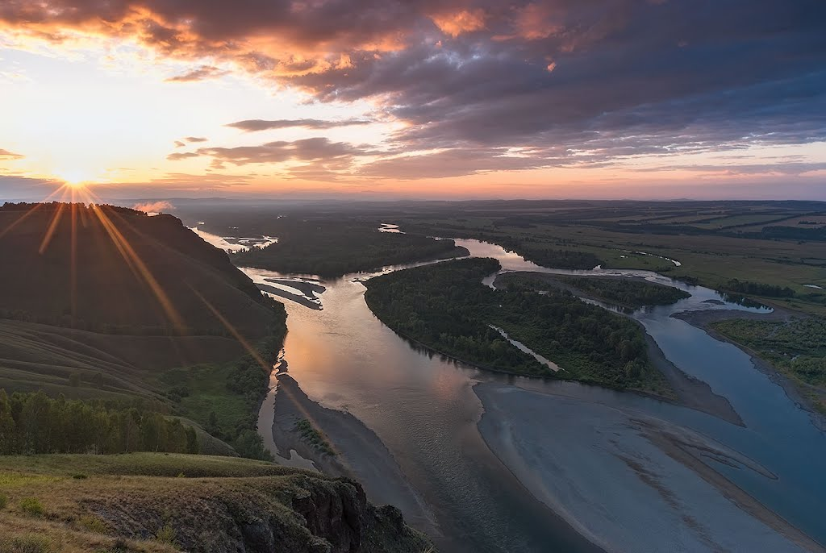
Проект «памятника труженикам села»
Программа поддержки местных инициатив на развитие объектов общественной инфраструктуры и благоустройства села.

Slide 2
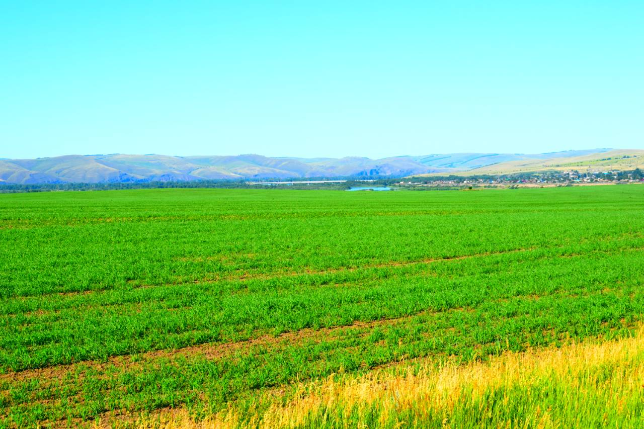
Основной целью данного проекта, является создание условий для гражданско-патриотического воспитания нового поколения с использованием регионального компонента, осуществление комплексного подхода к воспитанию в духе патриотизма, приобщение населения к истории и культуре родного села, местным достопримечательностям, воспитание любви и привязанности к родному краю, а также сохранить память о людях, которые внесли не малый вклад в развитие своей малой и большой Родины!

Slide 3
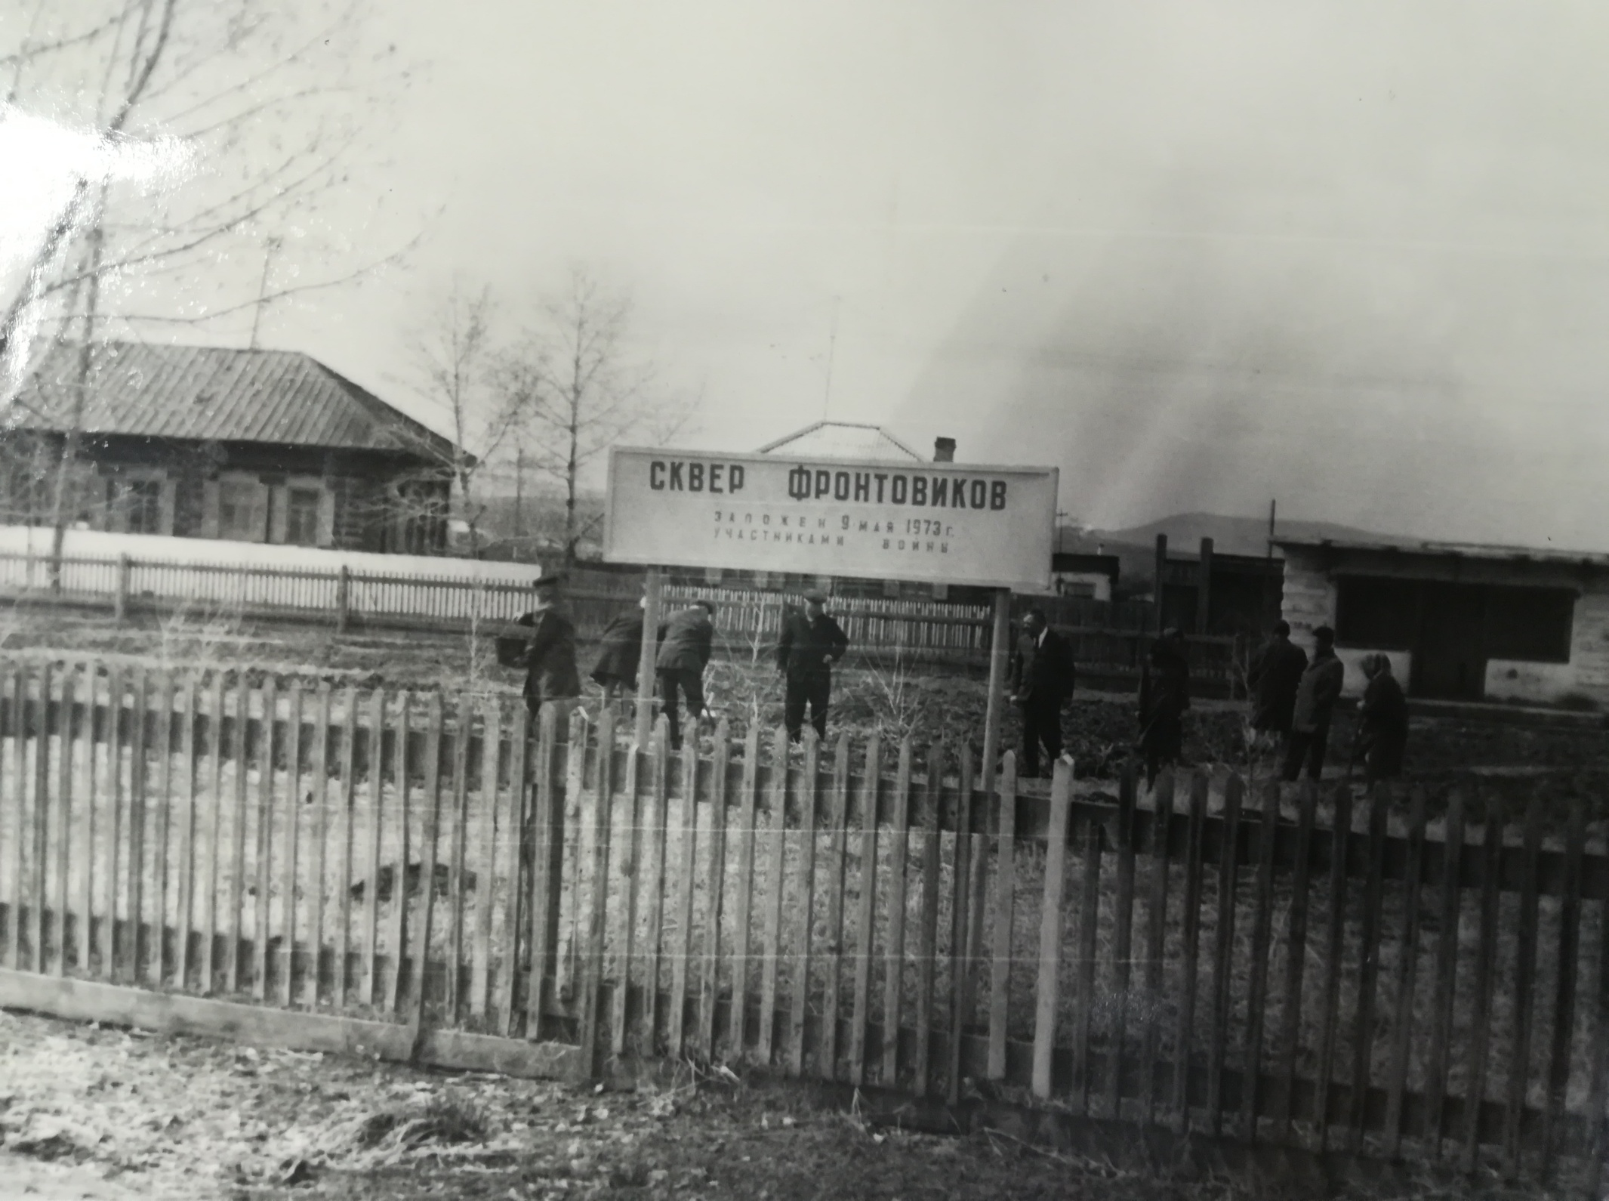
Герои Социалистического Труда с. Городок
Верьясов Василий Михайлович (старший конюх колхоза им. Щетинкина);
Замыслин Геннадий Андреевич (бригадир тракторной бригады Щетинкинской МТС);
Кобцев Николай Макарович (звеньевой колхоза «Труженик»);
Колескина-Кобцева Алевтина Ивановна (звеньевая колхоза «Труженик»);
Мараев Павел Семенович (звеньевой колхоза «Труженик»);

Slide 4
Установка памятника труженикам села (улица Ленина, на въезде в село, около АЗС) включает в себя:
Отсыпка площадки 15*15 м;
Установка постамента;
Установка на постамент трактора Т-100;
Благоустройство площади около памятника (установка лавочек и урн, а также табличек, с именами героев социалистического труда и орденоносцев).

Slide 5
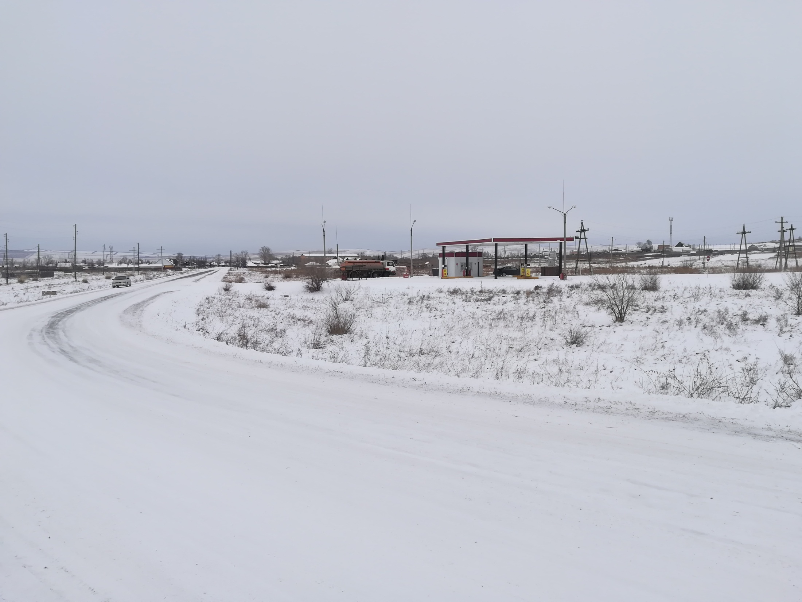
Въезд в с. Городок

Slide 6
До реализации проекта:

Slide 7
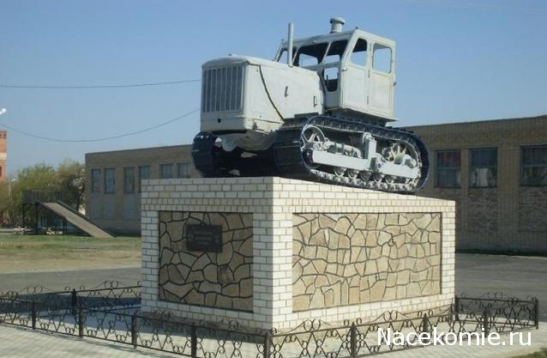
Пример готового памятника труженикам села

Slide 8
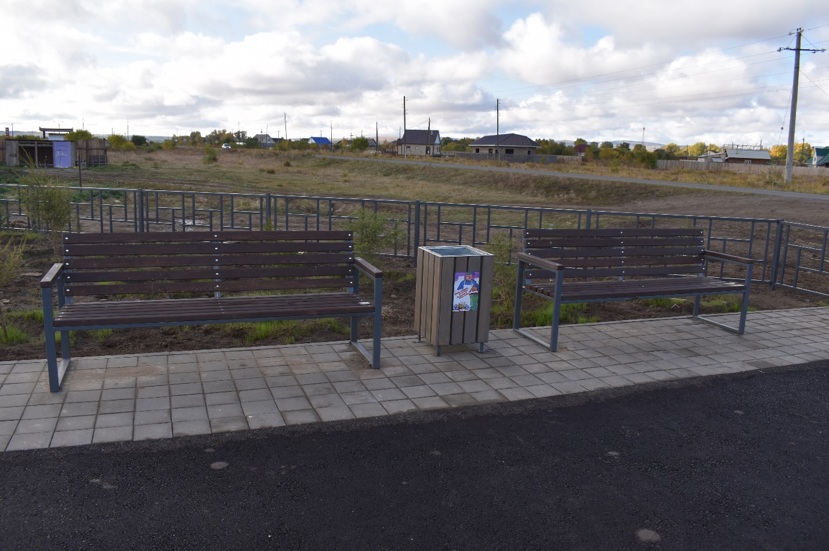
Благоустройство площадки около памятника

